Slide 1




30 ans de Subatech
Gines MARTINEZ
Le 13 juin 2024

Slide 2
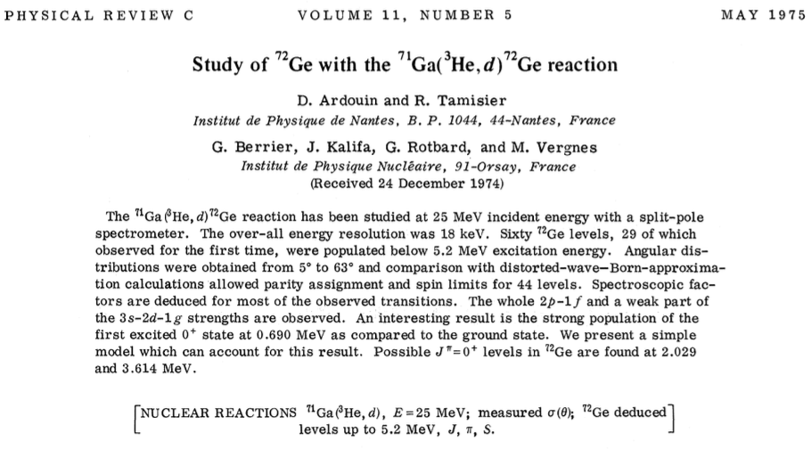
Le terreau
Article le plus ancien avec affiliation Subatech sur le site inspirehep.net
https://inspirehep.net/literature/107577
Expérience sur le tandem Van de Graaf MP Orsay, faisceau de 25 MeV de ³He

Slide 3
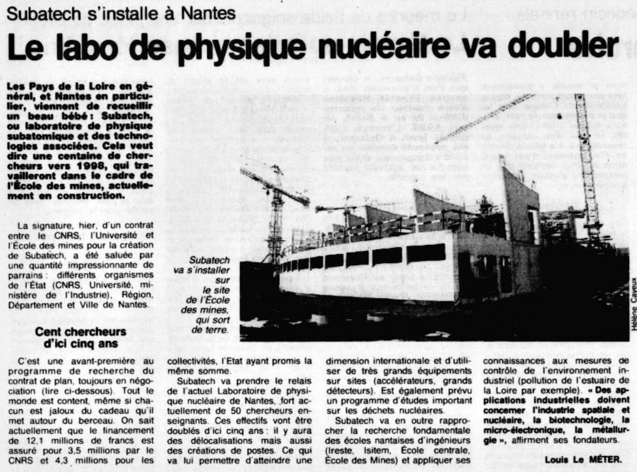
Naissance
Ouest France
29-30 janvier 1994
« Nantes vient de recueillir un beau bébé »
« Avant-première du CPER »
« 50 membres,
100 dans 5 ans »

Slide 4
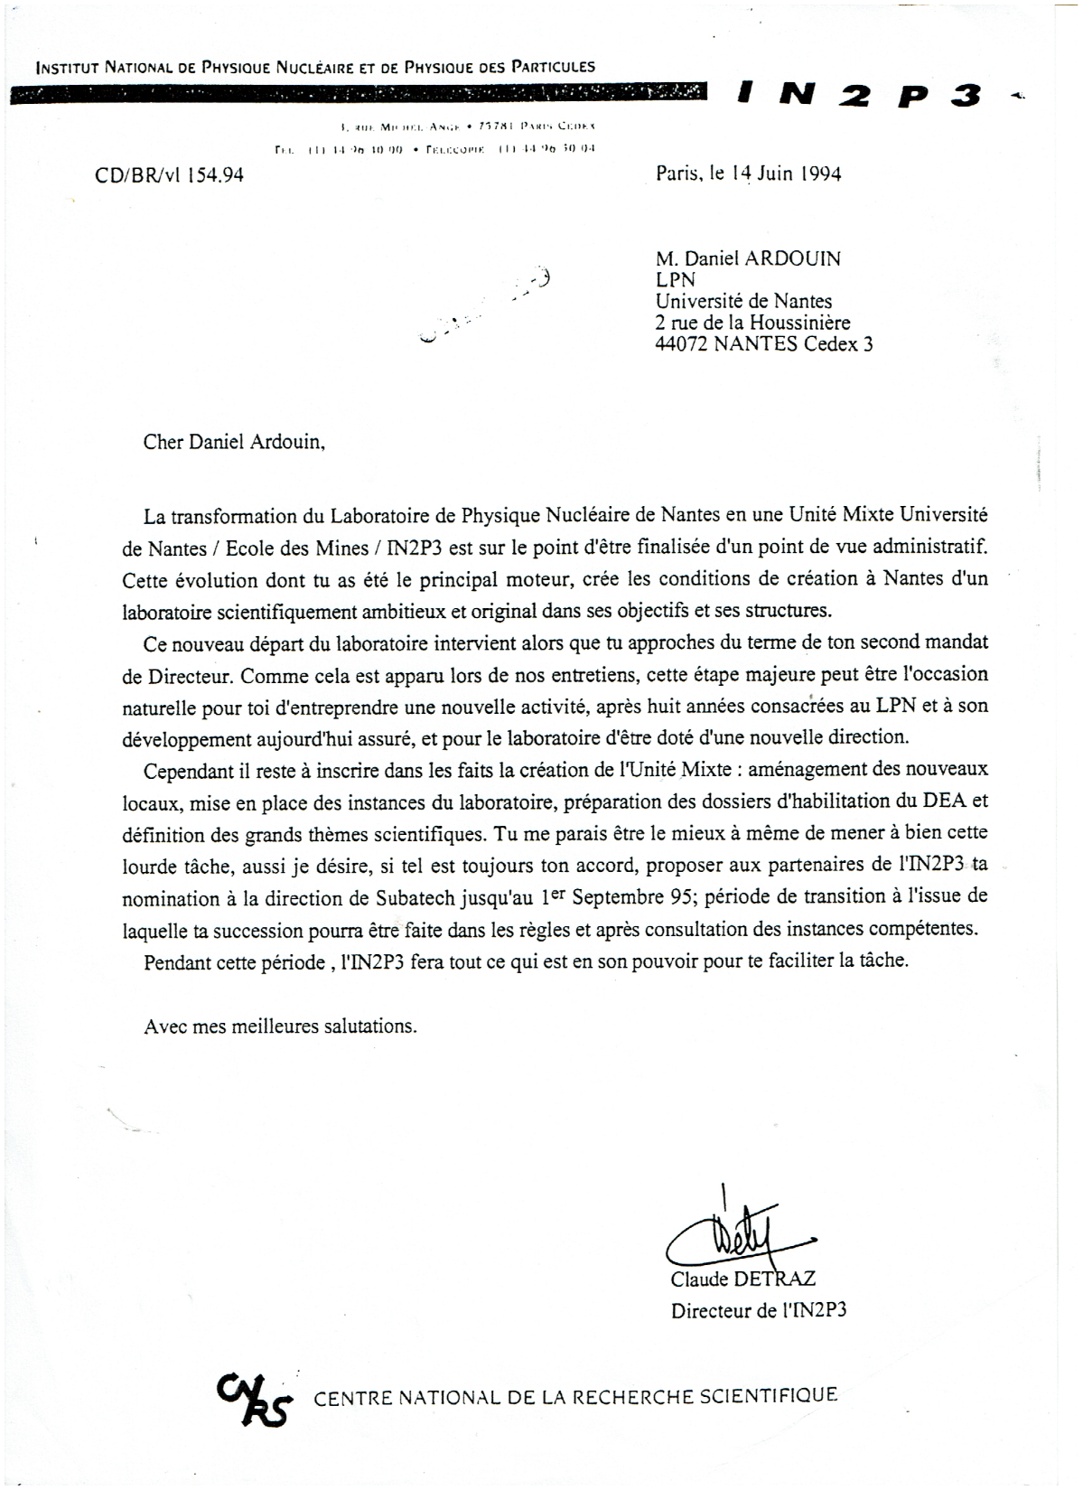
Lettre de l’IN2P3
Lettre directeur IN2P3
Claude DETRAZ
14 juin 1994
Nomination de Daniel ARDOUIN comme premier directeur du laboratoire (1994-1995)
« création à Nantes d’un laboratoire scientifiquement ambitieux et original dans ses objectifs et ses structures »
« aménagement des nouveaux locaux, mise en place des instances du laboratoire, dossiers habilitation DEA, et définition de grands thèmes scientifiques »
« L’IN2P3 fera tout ce qui est en son pouvoir pour te faciliter la tâche »

Slide 5
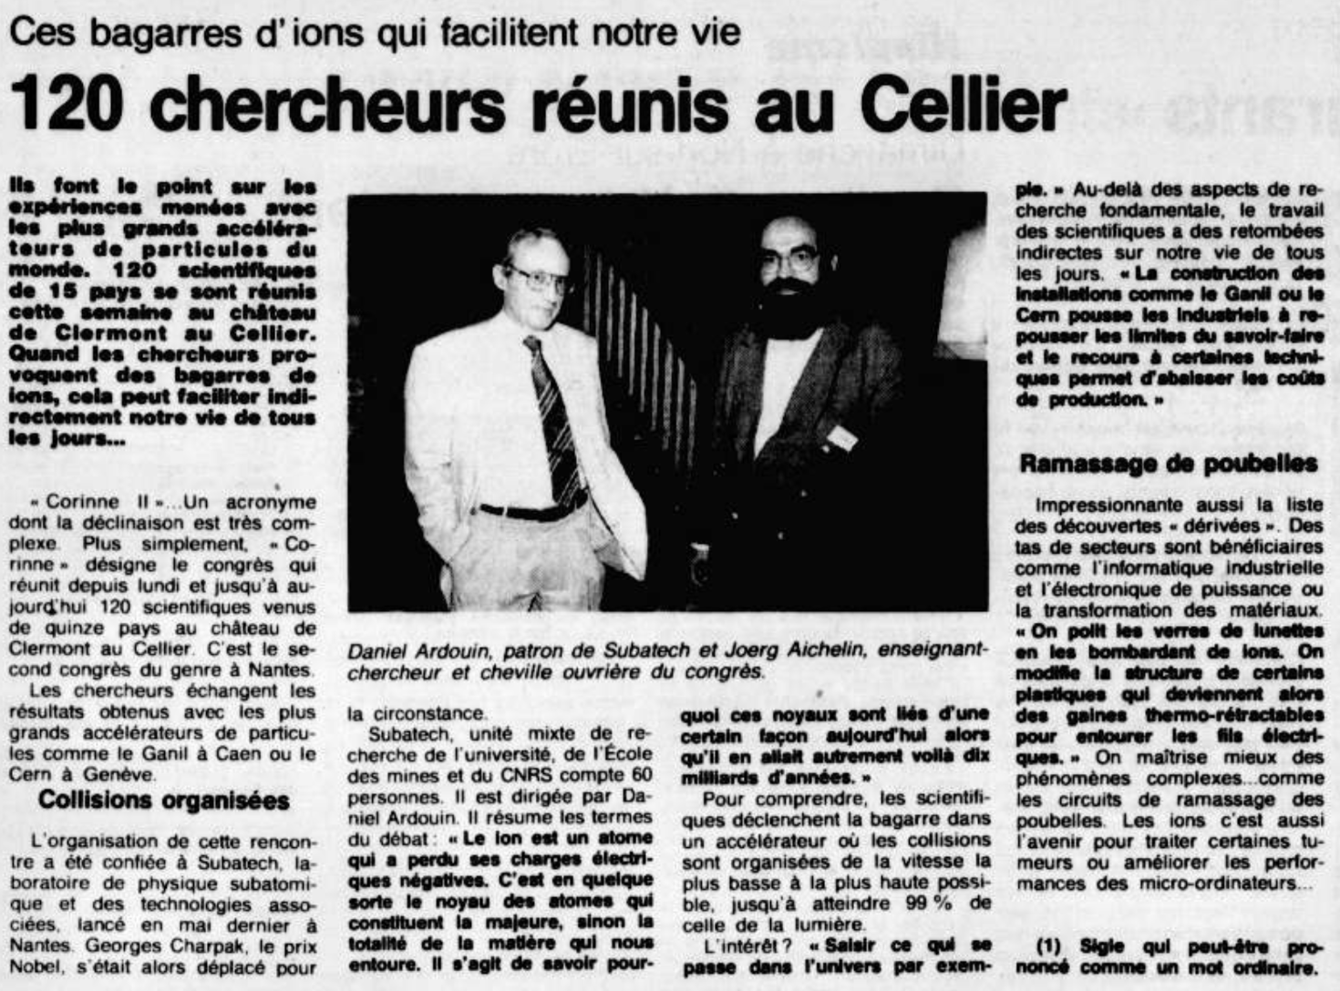
Premiers pas
Ouest France
10-11 septembre 1994
« Bagarres d’ions »
« Première conférence internationale organisée par Subatech : 120 participants »
« 60 membres »
« les ions sont aussi l’avenir pour traiter certaines tumeurs »

Slide 6
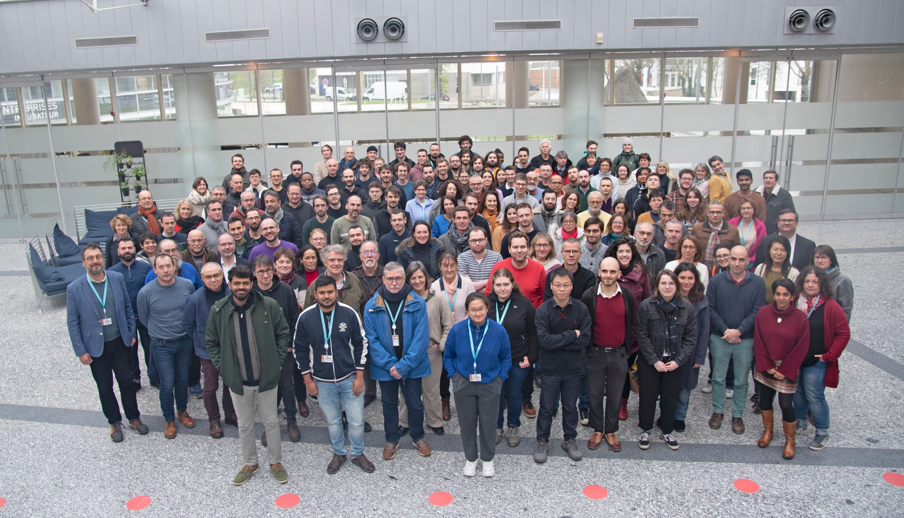
Photo du laboratoire

Slide 7
Le “leitmotiv” de Subatech
Sonder et comprendre l'infiniment petit et l'infiniment grand, structuré autour de grands instruments pour la physique nucléaire et la physique des particules dans le cadre de collaborations internationales, avec un programme de recherche piloté par l’IN2P3.
Programme de recherche en radiochimie leaders en France.
Grande équipe théorie travaillant avec des expérimentateurs.
Applications du nucléaire dans les domaines de l'énergie, l'environnement et la santé.
Programmes de recherche et de développement technologique. Maîtrise des nouvelles techniques associées à la physique subatomique.

Slide 8



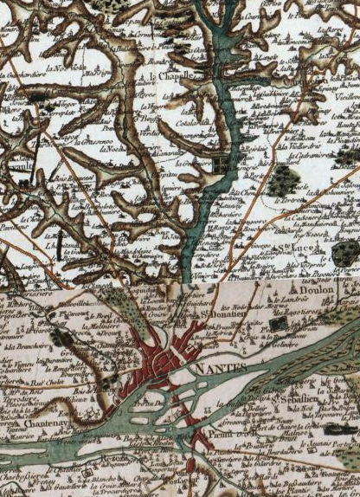
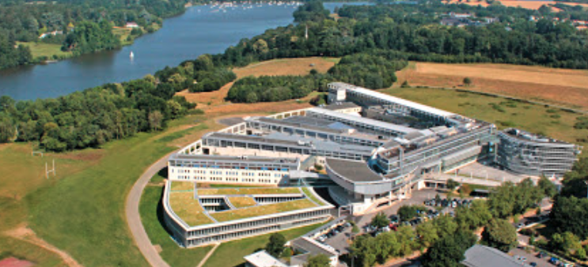
Subatech en quelques mots
IMT Transfert
Pôle Sciences et Technologie
UFR Sciences et Techniques
UMR 6457 (depuis 1994)
Hébergé à IMT Atlantique
Campus de Nantes
Carte de Cassini
XVIII century

Slide 9
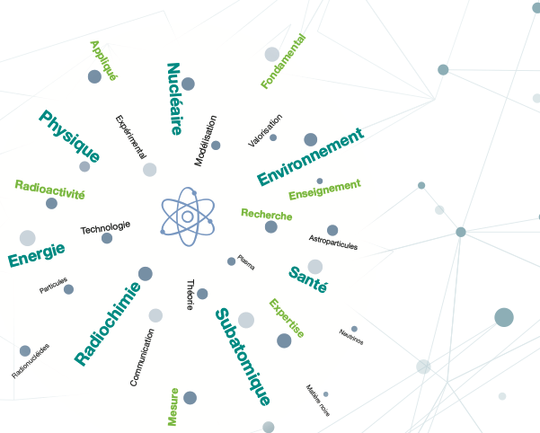

Les axes thématiques

Slide 10
















































Écosystème local, régional, national et international
Les Deux Infinis
Santé
Arc’Antic
Sanda
Energie et Environnement
Technologies Associées
Notes:
Voir pour les couleurs les planches précédentes

Slide 11



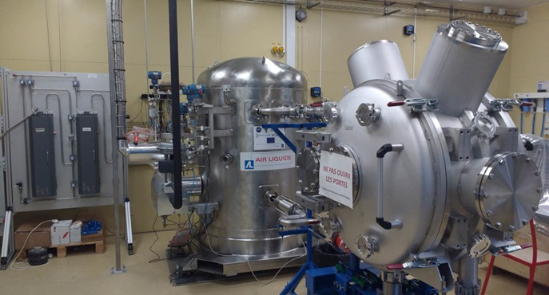
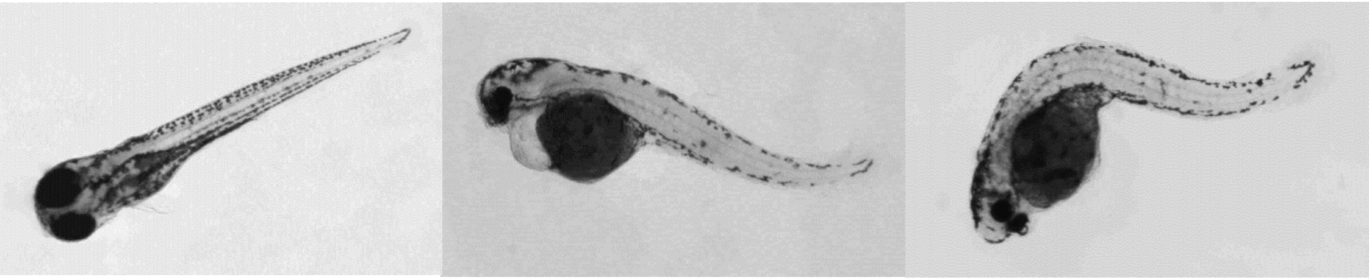
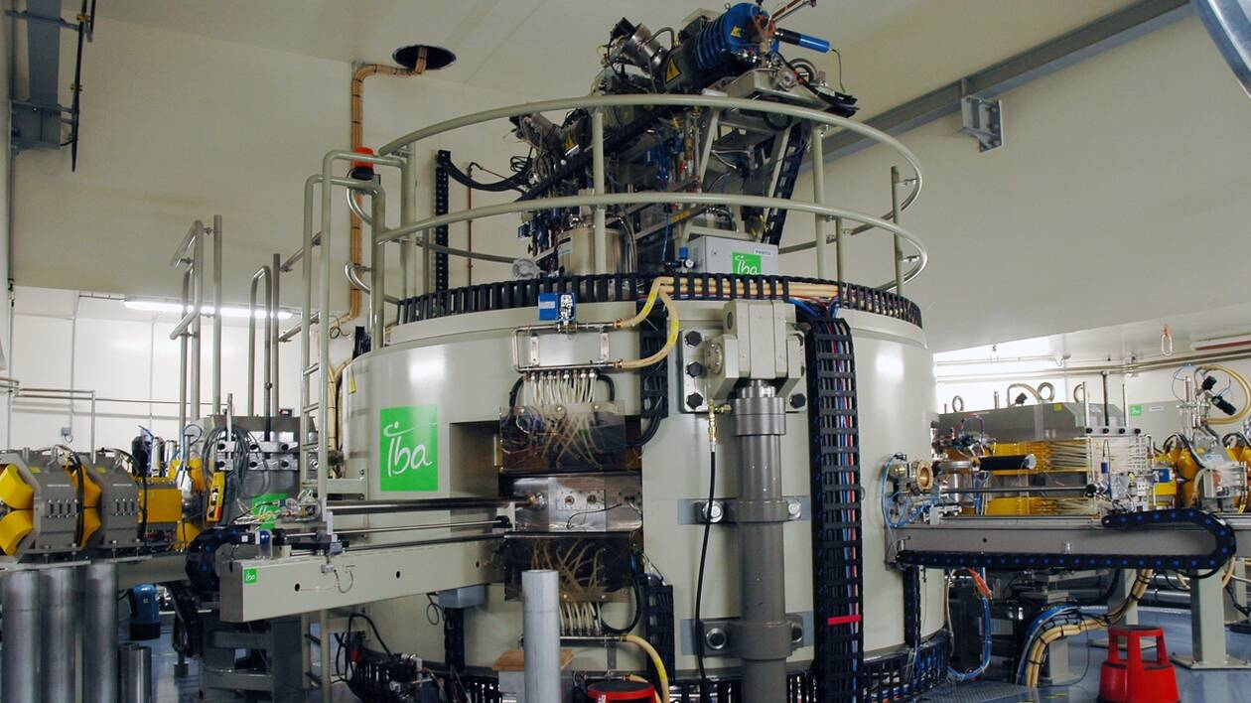

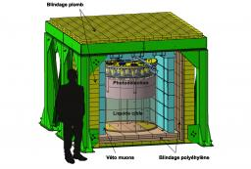



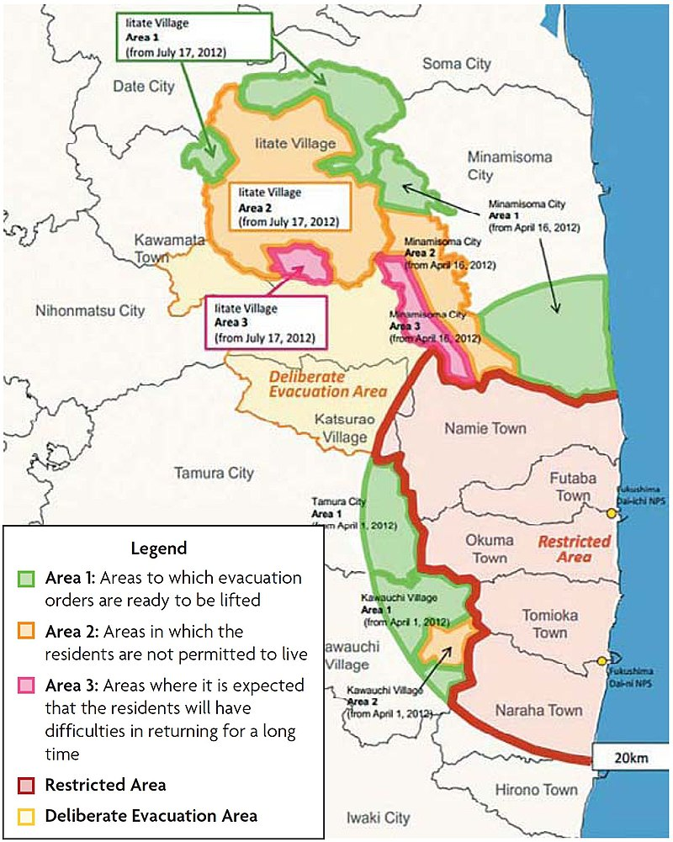


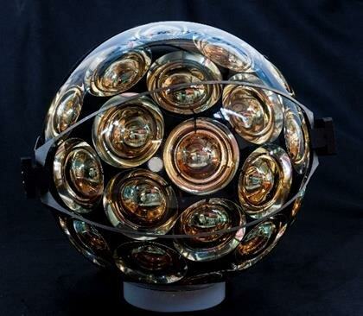
Faits Marquants 1994-2024
Les Deux Infinis
Santé
Depuis 1996
Astate
QM2022
EPOS
HF & Jets
(NA)2STARS
Xemis2
Spectres anti-ν
Nucifer
Radiochimie
Micromegas
2009-2024
Radiochimie
Xemis1
Megapie
Donnés Nucléaires
Pole MNDL
Fukushima
Energie et Environnement
Technologies Associées
Notes:
Création de SMART et de l’équipe Radiochimie
Engagement dans l’expérience ALICE au CERN (Genève, Suisse) 30 ans et par encore fini (micromegas, SSD, Muon Sepctremeter, EMCAL, Muon Forward Tracker, saveur lourds, quarkonium, photonsm mésons neutres)
Lancement du projet STAR (construction SSD) et PHENIX à RHIC (BNL, USA) : SSD Start, production d’étrangeté
Projet international MEGAPIE(Megawatt Pilot Experiment) : Cile liquide PbBi. 1 Mw d’énergie déposée. Production de neutrons
Organisation de la Conférence International Quark Matter 2002 avec 700 participants à la cité de Congrès
Premières mesures de CODALEMA à l’Observatoire de Nançay
Première liquéfaction du xénon dans le cadre du projet Xemis1
Construction du GIP ARRONAX
Première production de radionucléides à Arronax
Collaboration Nucifer pour la détection des antineutrinos de réacteurs
Char Stockage Andra, Orano, EDF
Intégration du premier Module Optique Numérique (DOM) du télescope KM3NeT à Subatech
Travaux pionniers sur la chimie de l’Astate (Nature Chemistry)
Construction de l’infrastructure XEMIS2 au CHU de Nantes
Amélioration des données nucléaire et calcul du spectre des antineutrino de réacteurs
Lancement du projet neutrino auprès de réacteurs à Subatech dans le cadre de la collaboration internationale JUNO : Jiangmen Underground Neutrino Observatory
EPOS @ LHC : Physical Review C 92 (2015) 034906 cité 1485 fois au 11 juin 2024 sur inspirehep.net
Record sensibilité matière noire avec XENON1T : Physical Review Letters 121 (2018)111302 cité 2231 fois sur insprirehep.net
Mesure θ₁₃ avec Double Chooz par capture total de neutrons : Nature Physics 16 (2020) 558
Premières expériences d’irradiation du vivant avec la technique flash auprès d’ARRONAX
Finalisation du projet POLLUSOLS inter-laboratoire (OSUNA), financé par la Région Pays de la Loire
Livre « Économie de l'énergie nucléaire », Jacques Percebois et Nicolas Thiollière, Editions iSTE (Prix SNEN « Société »)
Lancement du projet SMILES : Séparation en Masse couplée à l’Ionisation Laser pour des applications Environnementales et en Santé
Particules de Pu libérées par la fusion du cœur de réacteur Fukushima Daiichi Science of Total Environment 743 (2020) 140539

Slide 12
Remerciements
Toutes nos réussites scientifiques et techniques n’auraient pas été possible sans le soutien sans faille de nos trois tutelles et des collectivités locales, notamment le Conseil Régional des Pays de la Loire
Un grand Merci !

Slide 13
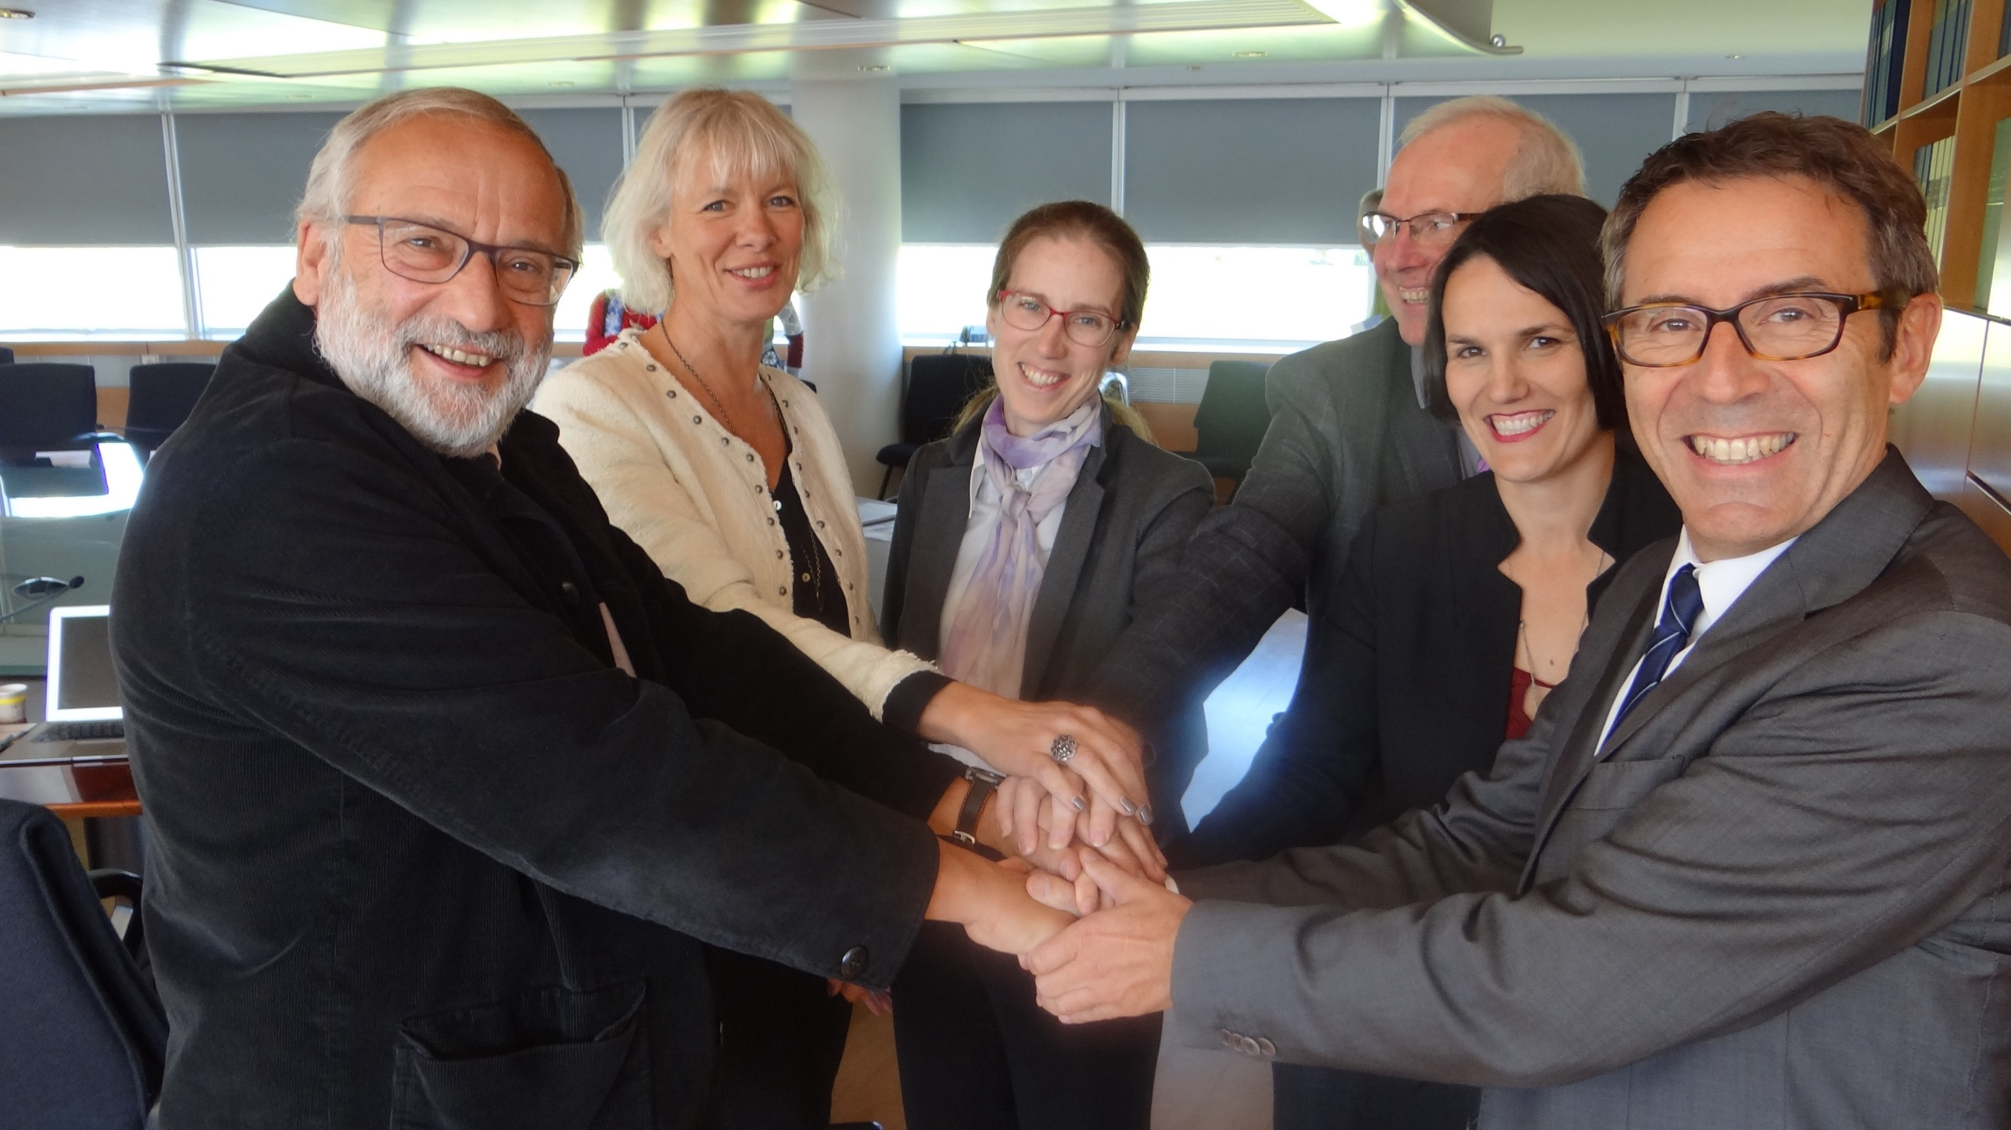
Parfois c’est aussi un fleuve tranquille ...

Slide 14
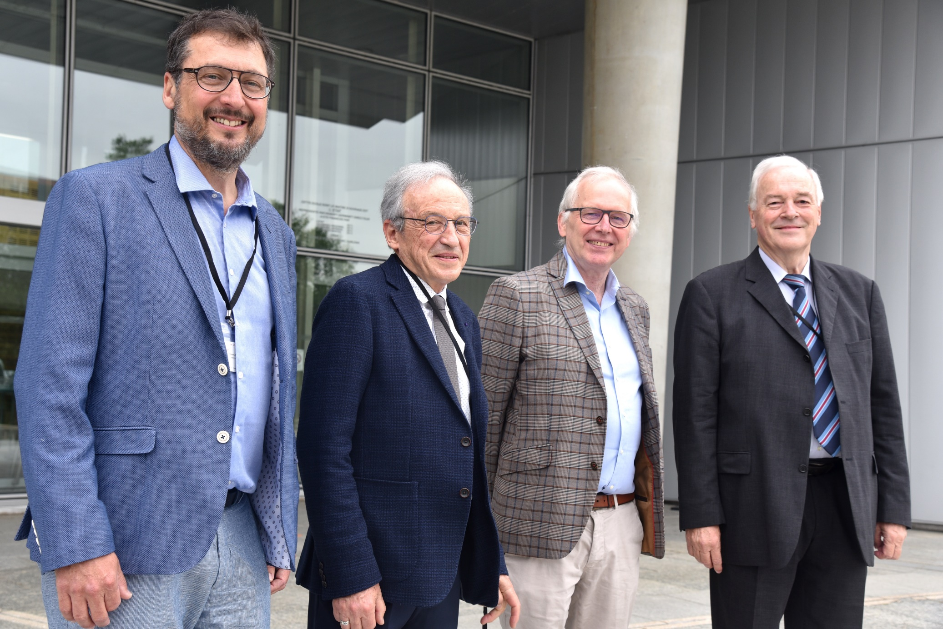
Les directeurs …
Nantes, 24 juin 2021
50 ans
Daniel ARDOUIN 1994 – 1995 (2ème gauche à droite) ,
Hans GUTBROD 1995 – 2001 (à droite),
Jacques MARTINO 2001 – 2011 (absent),
Bernd GRAMBOW 2011 – 2018 (3ème gauche à droite),
Ginés MARTINEZ 2018 – 2027 (à gauche)

Slide 15
… Mais aussi
Équipe de direction, chefs d’équipes, membres du conseil du
laboratoire, membres du conseil scientifique et un grand
nombre de collègues qui ont assuré des missions collectives.
Équipe de direction :
  Directeurs par intérim : Claude LEBRUN (2001), Pascal LAUTRIDOU (2011)
  RA : Gérard PUIL, Sophie GIRAULT, Isabelle OLLITRAULT
  RT : Manuel DIALINAS, Stéphane BOUVIER, Jean-Luc BENEY
  DA : Barbara ERAZMUS, Christelle ROY, Pascal LAUTRIDOU, Thierry GOUSSET, Catherine LANDESMAN, Pol-Bernard GOSSIAUX
  Secrétariat : Anita TRUFFET, Marie SORNAY, Tanja PIERRET, Farah ALIBAY, Sandrine BENAC, Sarah HUBERT

Slide 16
Nos services techniques
Les services techniques sont l'une des forces du laboratoire, un atout français que nous envient nos collègues d'autres pays.
Leurs compétences et leur stratégie doivent être synchronisées avec nos ambitions scientifiques.
Les responsables des services et de la direction technique fonctionnent de manière dynamique et les affectations des personnels sont revues et actualisées pour l'année à venir.
En coordination avec l'IN2P3 :
  Évolution (situation des projets les plus importants, retour d'expérience après une R&D)
  Transmission (création d'un vivier d'apprentis, reconnaissance des projets tutorés)
  Accompagnement (augmentation du budget de formation, cellules d'expertise nationales, plateformes nationales)

Slide 17

L’équilibre de Subatech
Curiosité
Connaissances
Recherche Fondamentale
Passion
Vulgarisation
Excellence
Socio-économie
Méthode
Persévérance
Formation
Interdisciplinaire
Applications dans la Santé, l’ Énergie et Environnement
Maîtrise des Technologies de pointe

Slide 18
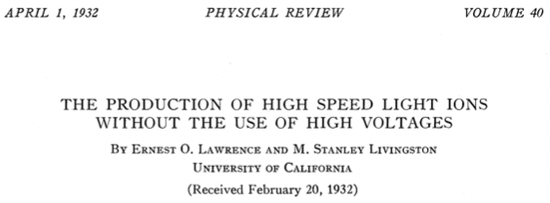
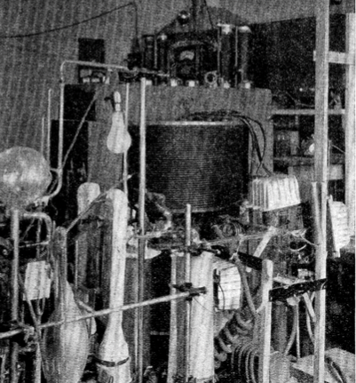
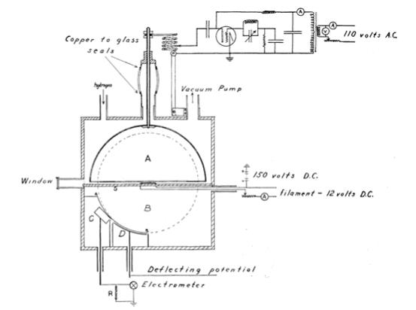
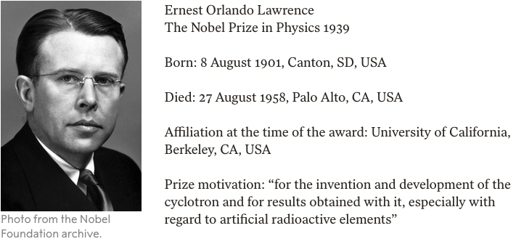
Le cyclotron

Slide 19
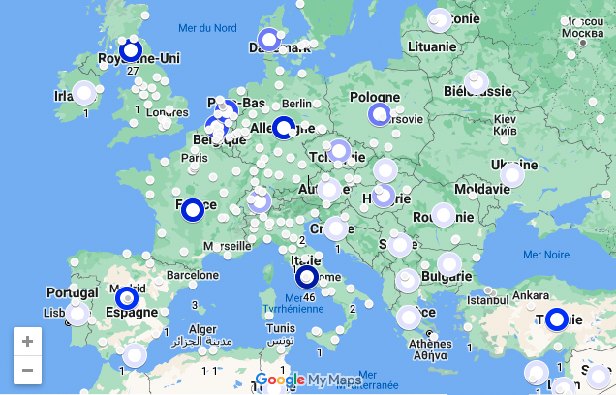
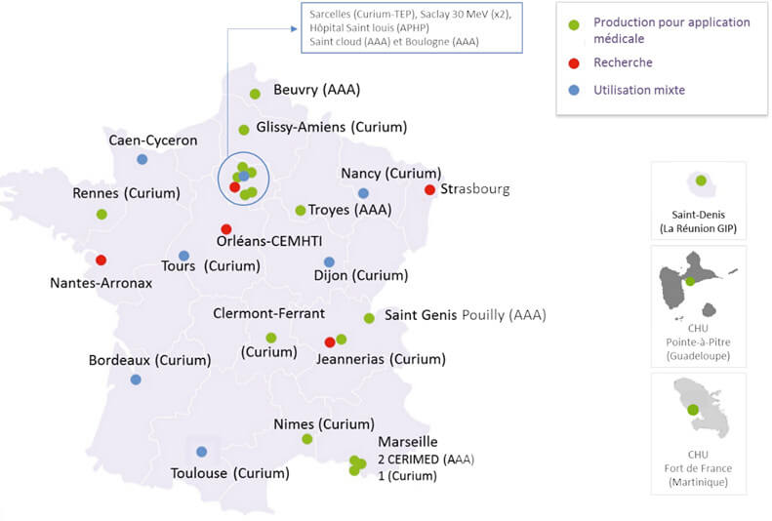
92 ans plus tard
Source AIEA
Source www.arronax-nantes.fr
Produire des isotopes servant à fabriquer des « radiopharmaceutiques ». L’AIEA répertorie 1300 de ces installations dans 95 pays dans sa base de données, dont 31 en France. Principalement la production du ¹⁸F pour PET, mais aussi ²⁰¹Tl, ¹²³I, ⁶⁷Ga, et la hadronthérapie (proton, neutron, …)

Slide 20
Les bénéfices de la recherche
La Connaissance
Les Applications
L’Irradiation de la Méthode Scientifique dans le monde socio-économique avec des étudiantes et étudiants formés par la recherche en utilisant des connaissances et technologies à la pointe
Les Collaborations Internationales
La Culture Scientifique et Technique
Subatech y contribue depuis 30 ans déjà!

Slide 21
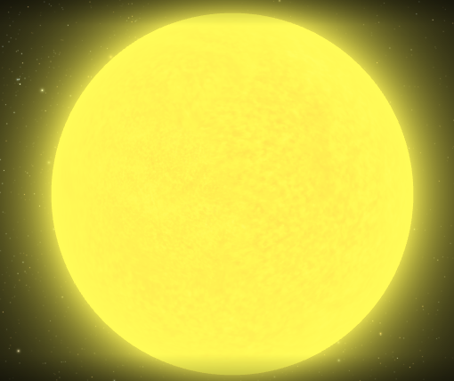

Un futur rayonnant nous attend
ALICE
Confinement
Darwin
SuperChooz
nEXO
QGP
QCD
LHCb
JUNO
KM3NeT
Virgo++
(NA)2STARS
GRAND
FCC
Einstein Telescope
Données Nucléaires
SMILES
Xemis2
Réacteurs Nucléaires
Radionucléides Environnement & Santé
Hadron-biologie Flash
Matériaux nucléaire
Scénario
Modélisation Moléculaire
XemisHT
Xemox
Notes:
Continuer à investir dans la science comme valeur une universelle

Slide 22
Bon Anniversaire!

